Slide 1
Offrandes 2026

Slide 2
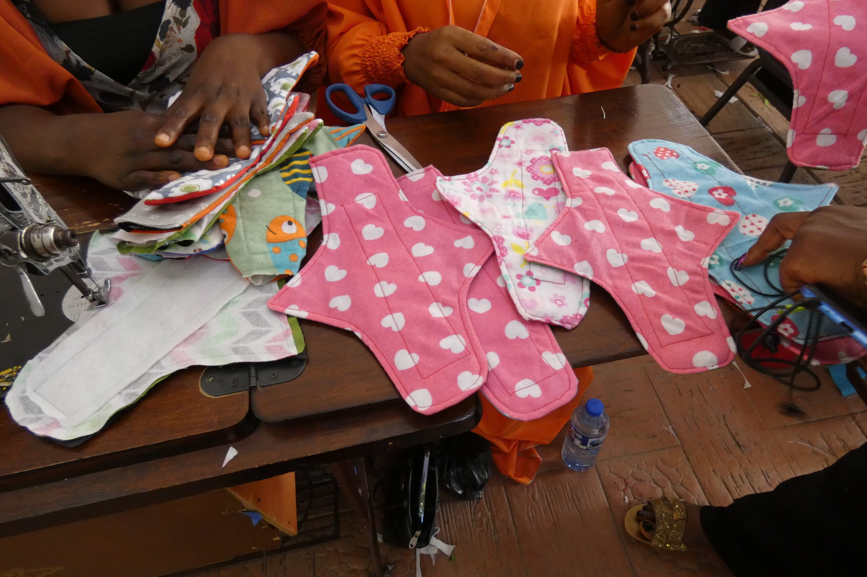
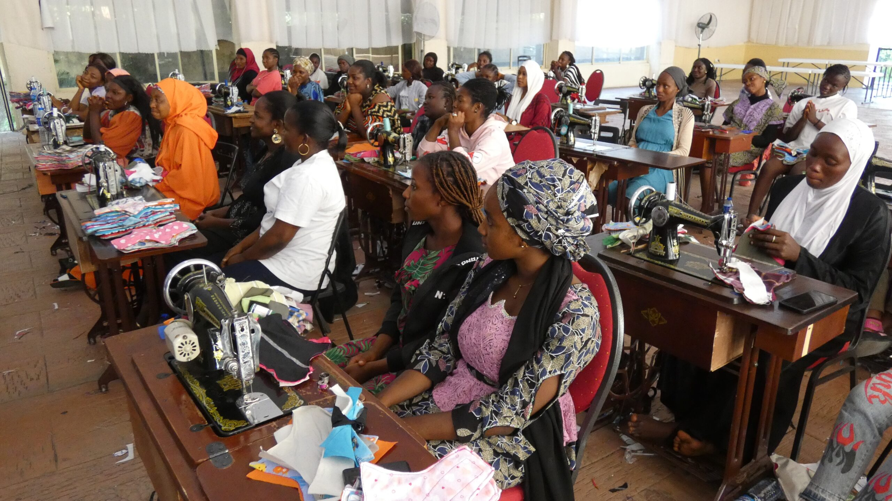
Mission 21 Atelier pour femmes chrétiennes et musulmanes 10 000€

Slide 3
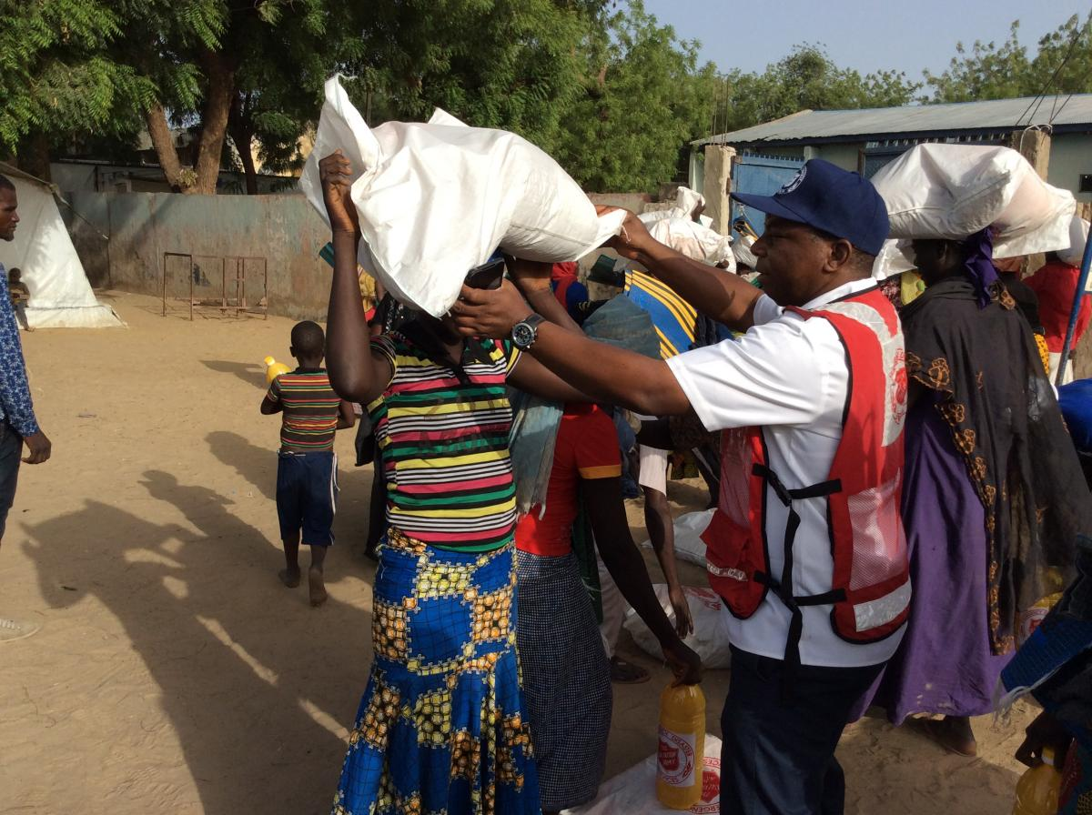
Armée du Salut Nigeria Création d’une aire de jeu 5000€
L'Armée du Salut vient en aide à plus de 500 familles vulnérables, déplacées à l'intérieur du pays et vivant actuellement dans des camps temporaires dans la région de Maiduguri.

Slide 4
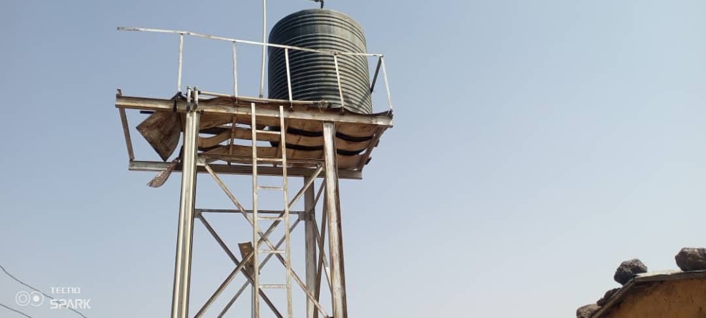
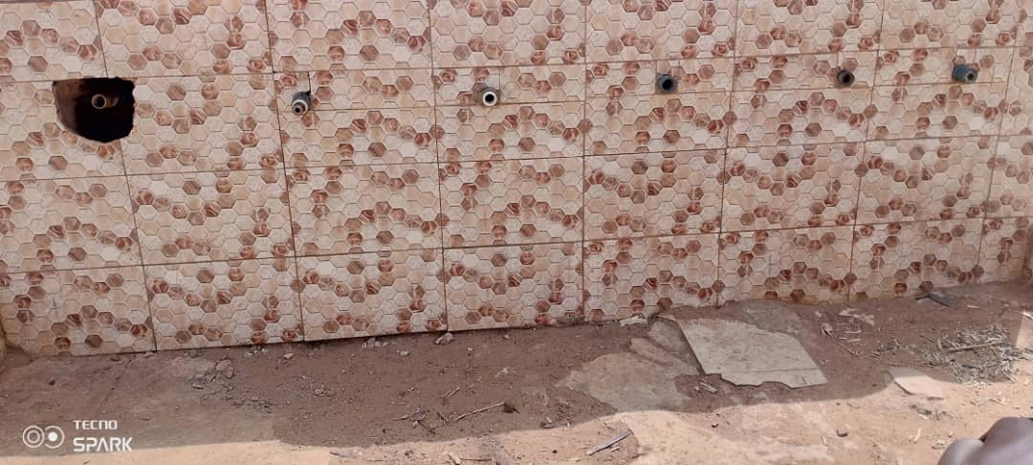
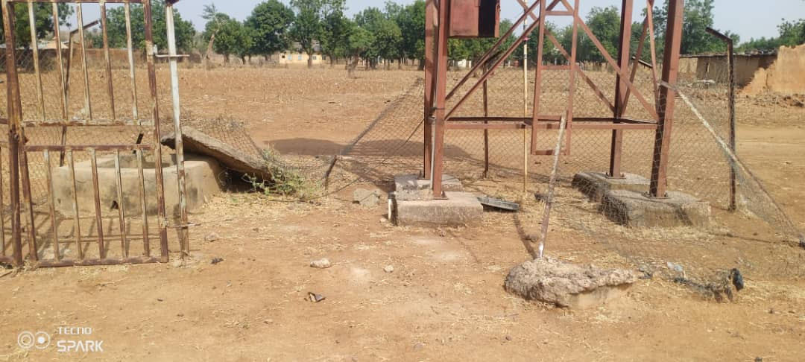
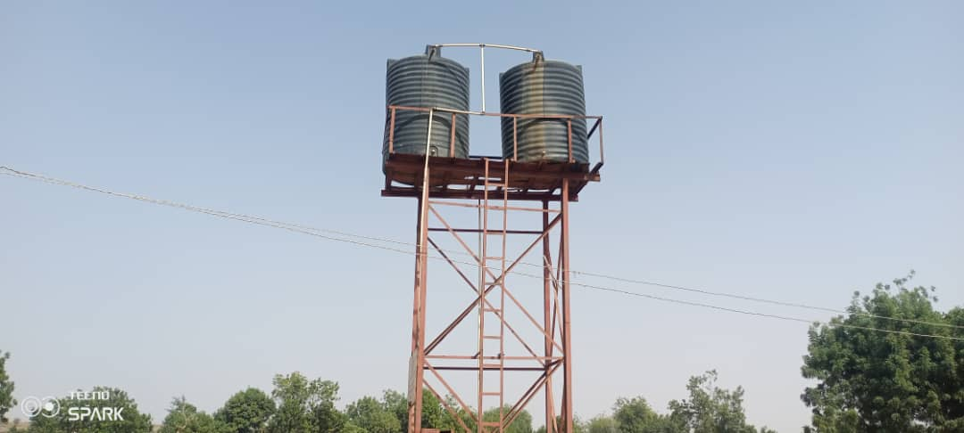
Mission lèpre amélioration de l’accès à l’eau potable 5000€

Slide 5
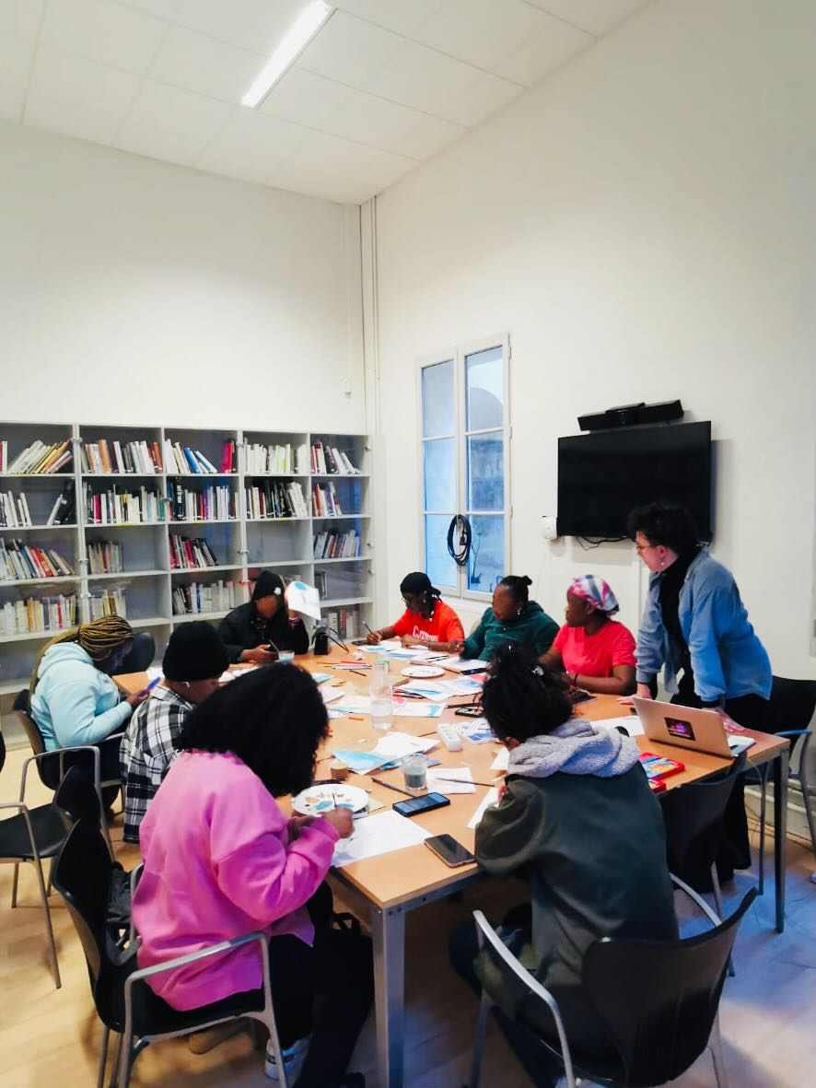
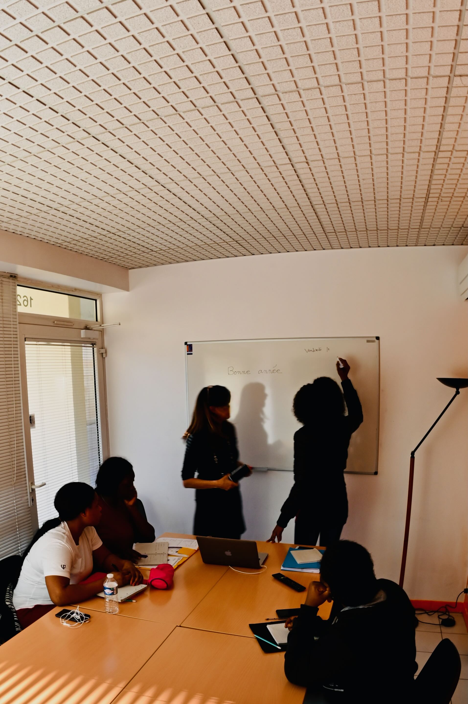
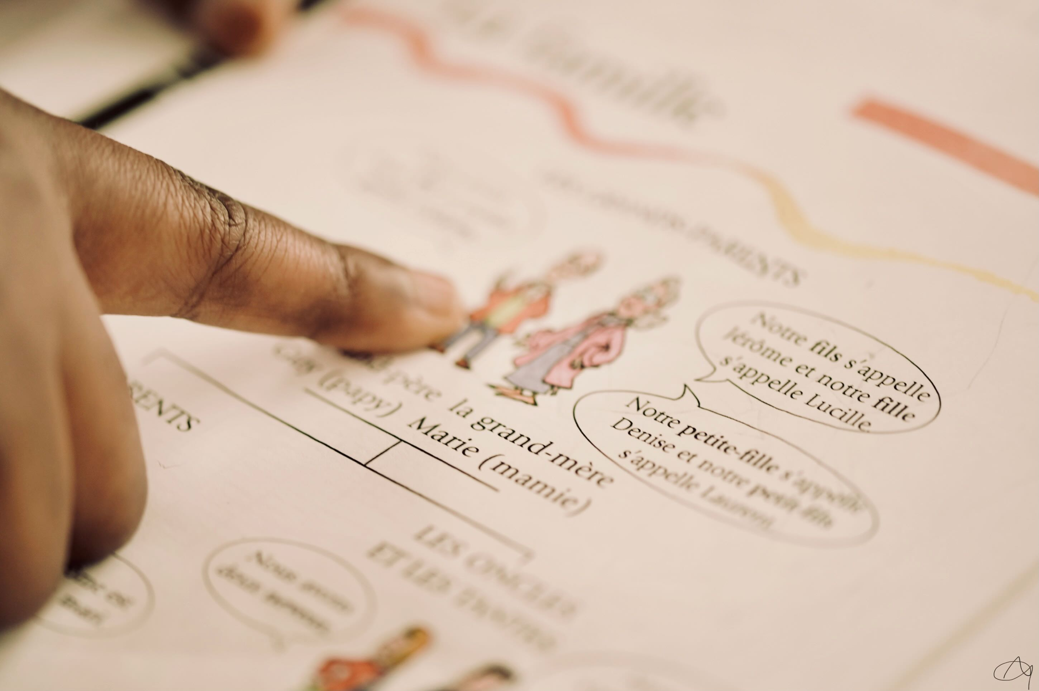
Mouvement « Le Nid » Apprentissage du français pour les victimes de traites des êtres humains à des fins d’exploitation sexuelle 7500€

Slide 6
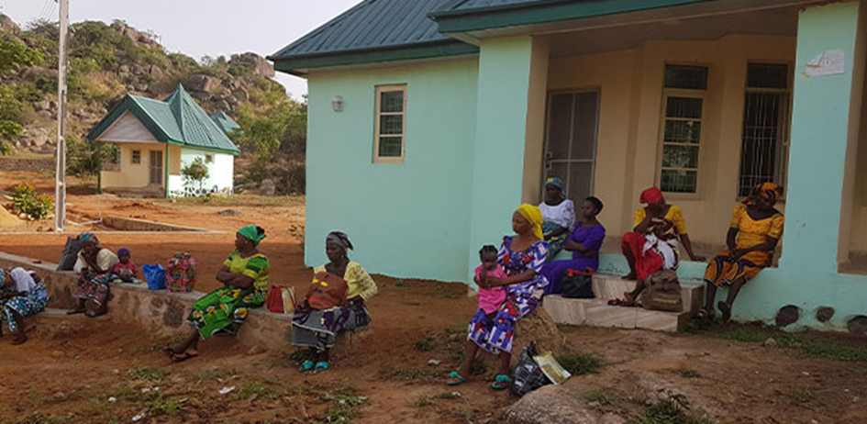
Portes ouvertes Soutien post-traumatique 10 000€
Souvent les blessures de l’âme sont aussi douloureuses que celles du corps.

Slide 7
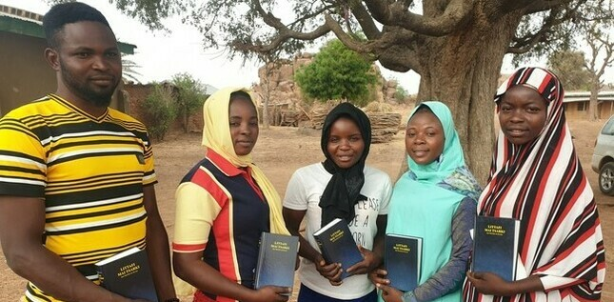
Portes ouvertes Distribution de bible aux enfants 5000€
« J'ai confiance que la lecture de la Bible apportera beaucoup de changements dans ma vie, car la Parole de Dieu est lumière. »

Slide 8
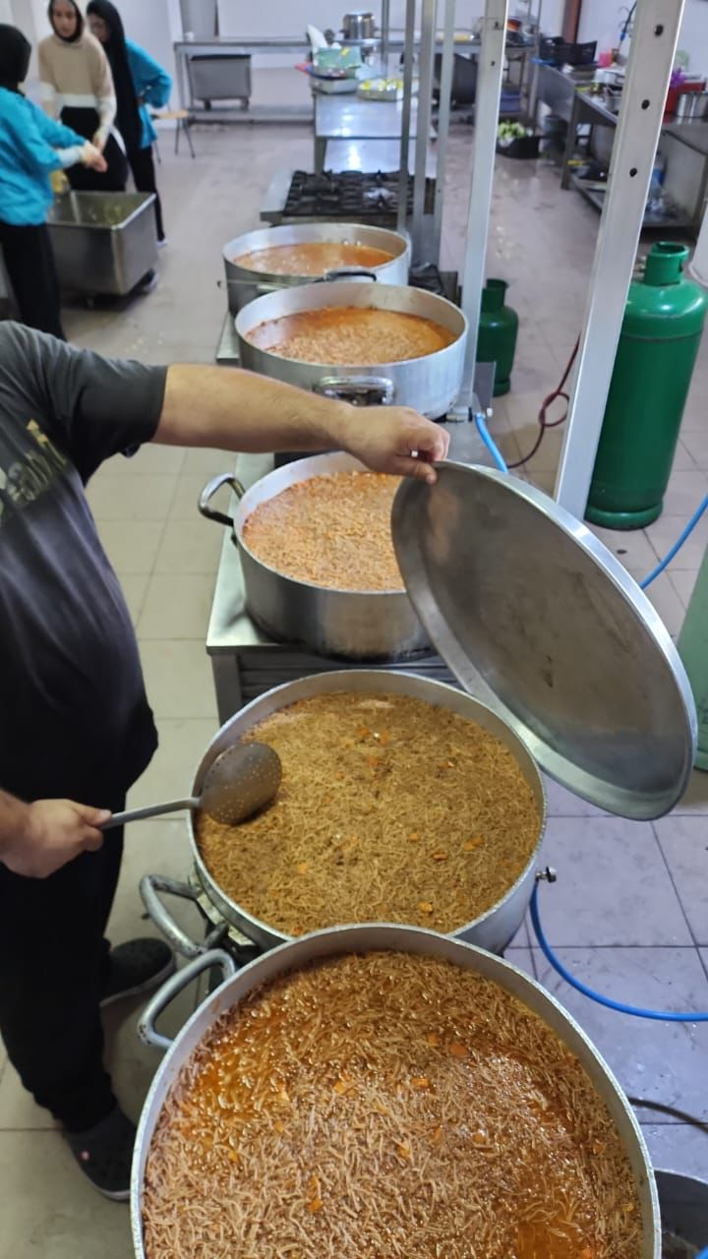
Armée du Salut :
aide humanitaire d’urgence aux ukrainiens réfugiés en Moldavie
7500€

